Slide 3
목 차
4.1
선형방정식
4.2
미분방정식
4.3
복소수

Slide 4
4.1 선형방정식
:: Keywords
선형방정식 | 가감법 | 대입법 | 등치법 | 행렬방정식 | 행렬식
역행렬 | 크래머 법칙

Slide 5
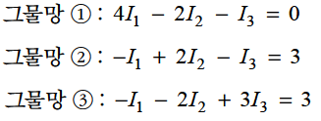
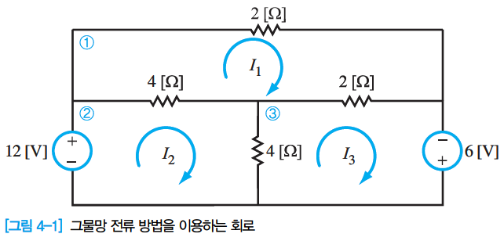
선형방정식
선형방정식의 개념 : 일차방정식 말해요
선형방정식 ^{Linear equation}
[그림 4-1]의 회로에 그물망 전류 방법을 이용하여 얻은 회로 방정식

Slide 6
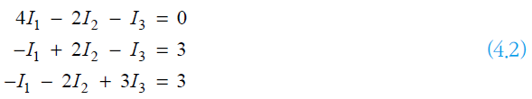
선형방정식
선형방정식의 개념 : 일차방정식 말해요
선형방정식 ^{Linear equation}
단일 그물 전류 변수 I₁, I₂, I₃의 곱으로만 이루어져있는 방정식
선형방정식에 미지수가 세 개라면 방정식도 세 개가 필요
연립 일차방정식
미지수를 포함하는 일차방정식의 묶음
세 개의 선형방정식

Slide 7
선형방정식
선형방정식의 수학적 풀이 : 다양한 방법 중 선택해서 풀 수 있어요
가감법 Addition and subtraction method
두 개의 일차방정식을 변끼리 더하거나 뺌
미지수 하나를 소거하여 해를 구하는 방법
대입법 ^{Substitution method}
연립 일차방정식에서 한 개의 일차방정식을 하나의 미지수에 대해 풀이
다른 일차방정식에 대입하여 해를 구하는 방법
등치법 ^{Equivalence method}
주어진 두 개의 일차방정식을 미지수 하나에 대해 풀이
두 개의 일차방정식을 같다고 놓음
미지수 하나를 소거하여 해를 구하는 방법

Slide 8
선형방정식
선형방정식의 수학적 풀이 : 다양한 방법 중 선택해서 풀 수 있어요
미지수가 세 개일 때 수학적 풀이 방법
식 (4.2)에서 수학적 풀이 방법을 이용하여 미지수를 구하기
가감법을 이용하여 I₂를 먼저 소거
첫 번째 방정식에 두 번째 방정식을 빼기
I₁의 해 9를 구하고 이어서 대입법을 이용하여 I₃의 해 12를 구함
이 값들을 식 (4.2)의 식 중 하나에 대입하면 I₂의 해 12를 구함

Slide 9
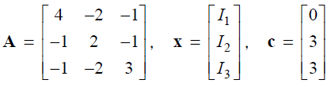
선형방정식
역행렬을 이용한 선형방정식 풀이 : 보다 단순하게 풀 수 있어요
행렬 ^{Matrix}
가로줄의 행 ^{Row}과 세로줄의 열 ^{Column}이 여러 개인 것
예) 식 (4.2)의 연립 일차방정식을 배열 형태로 단순화시켜 나타냄
행렬 A는 3행 3열이고, 계수 행렬이라 부름
행렬 x와 c처럼 열이 한 개만 있는 행렬을 열벡터라 부름

Slide 10
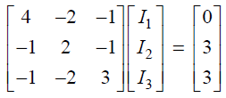
선형방정식
역행렬을 이용한 선형방정식 풀이 : 보다 단순하게 풀 수 있어요
행렬 ^{Matrix}
예) 식 (4.2)의 연립 일차방정식을 행렬방정식으로 표현
행렬방정식의 일반화
상수 벡터 c의 모든 원소들이 0인 경우 동차 ^{homogeneous} 선형 시스템이라 부름
이때 Ax = 0은 x = 0을 만족

Slide 11
선형방정식
역행렬을 이용한 선형방정식 풀이 : 보다 단순하게 풀 수 있어요
역행렬 ^{Inverse matrix}
행렬 A와 행렬 A의 역행렬 A⁻¹을 서로 곱하면 단위행렬 I
식 (4.3)의 양변에 역행렬 A⁻¹을 곱함
행렬식 ^{Determinant, |A| 또는 det(A)}
행과 열의 수가 같은 정방 행렬에 수를 대응시킨 함수
역행렬 A⁻¹이 존재하려면 | A | ≠ 0인 정칙 행렬 ^{Nonsingular matrix}이어야 함
| A | = 0인 비정칙 행렬 ^{singular matrix}은 역행렬이 존재하지 않음

Slide 12
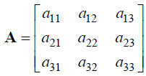

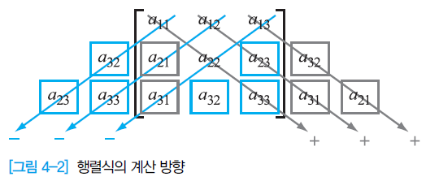
선형방정식
역행렬을 이용한 선형방정식 풀이 : 보다 단순하게 풀 수 있어요
역행렬 ^{Inverse matrix}
다음과 같은 3×3 행렬 A의 역행렬 A⁻¹을 구하는 과정을 살펴보기
❶ 정칙 행렬의 조건을 만족하는 A의 행렬식

Slide 13

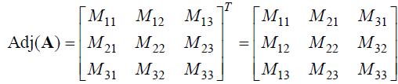
선형방정식
역행렬을 이용한 선형방정식 풀이 : 보다 단순하게 풀 수 있어요
역행렬 ^{Inverse matrix}
❷ a₁₁에 대한 소행렬식 ^{Minor} M₁₁을 지정
나머지 원소들에 대해서도 소행렬식을 구함
❸ a₁₁ 자리에 M₁₁을 지정하고, 나머지 자리에도 다른 소행렬식을 지정
그 후, 그 행렬의 행과 열을 전치
이렇게 구한 행렬을 행렬 A에 대한 수반 행렬 ^{Adjoint, Adj(A)} 이라 부름
* 전치 ^{Transpose}는 수평으로 자리잡고 있는 원래 행렬의 행의 원소를 수직
형태의 열로 바꾸는 방법

Slide 14
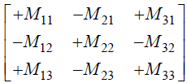
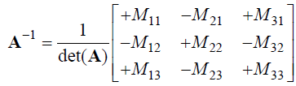
선형방정식
역행렬을 이용한 선형방정식 풀이 : 보다 단순하게 풀 수 있어요
역행렬 ^{Inverse matrix}
❹ 수반 행렬의 여인자를 지정
* 여인자 ^{Cofactor}는 행과 열의 수를 더한 결과가 짝수이면 양의 부호(+)를,
홀수이면 음의 부호(-)를 붙인 것을 의미
❺ ❹ 에서 구한 행렬을 ❶에서 구한 행렬식으로 나눔

Slide 15
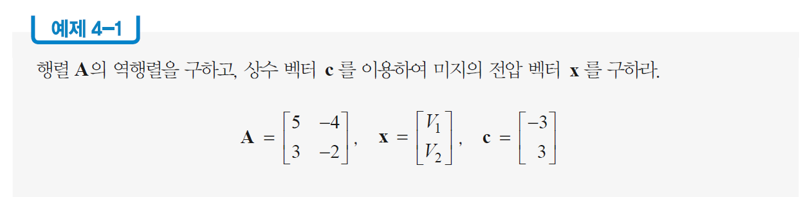
선형방정식

Slide 16



선형방정식
풀이
먼저 역행렬 A⁻¹를 구하기
❶ 행렬식이 0이 아닌 정칙 행렬이므로 역행렬이 존재
❷ 소행렬식을 구하기
❸ 수반 행렬 구하기
❹ 여인자를 지정

Slide 17


선형방정식
풀이
❺ 역행렬을 구하기
미지의 전류 벡터 x는 식 (4.6)을 이용하여 구할 수 있음

Slide 18
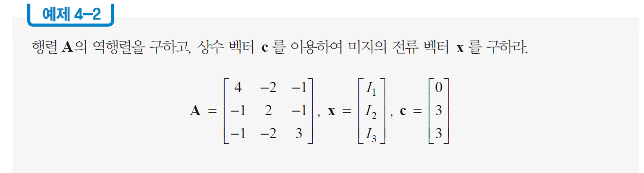
선형방정식

Slide 19

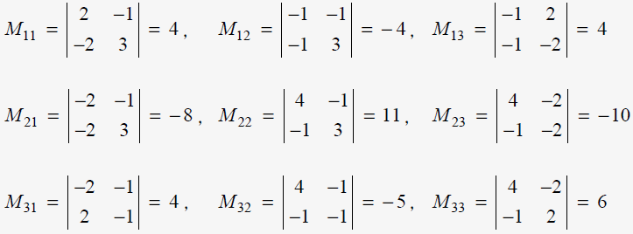
선형방정식
풀이
먼저 역행렬 A⁻¹를 구하기
❶ 역행렬을 구하기 위해 행렬 A가 정칙행렬인지 확인
❷ 소행렬식을 구하기

Slide 20
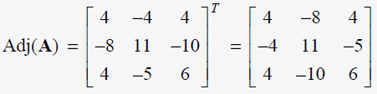
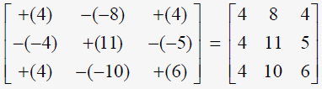
선형방정식
풀이
❸ 수반 행렬을 구하기
❹ 여인자를 지정

Slide 21
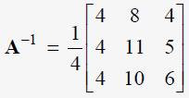
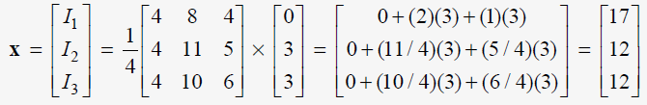
선형방정식
풀이
❺ 역행렬을 구한다.
식 (4.6)을 이용하여 구한 미지의 전류 벡터 x

Slide 22
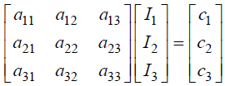
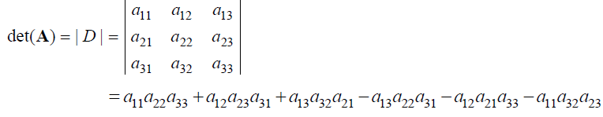
선형방정식
크래머 법칙을 이용한 선형방정식 풀이 : 상당히 스마트한 방법이지요
크래머 법칙 ^{Cramer’s rule}
다음과 같은 행렬방정식을 크래머 법칙을 이용하여 풀어보기
❶ 계수 행렬 A의 행렬식

Slide 23
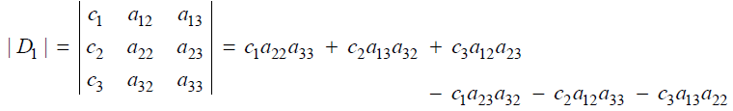
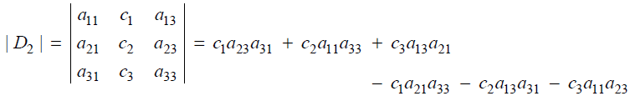
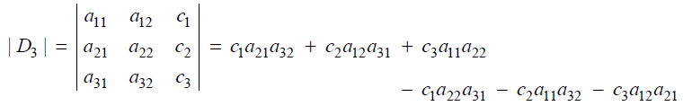
선형방정식
크래머 법칙을 이용한 선형방정식 풀이 : 상당히 스마트한 방법이지요
크래머 법칙 ^{Cramer’s rule}
❷ 행렬방정식의 오른쪽 상수 벡터 c를 계수 행렬 A의 첫 번째 열에 모두 대치한
행렬의 행렬식을 구하기
같은 방법으로 두 번째 열과 세 번째 열에 모두 대치한 행렬의 행렬식

Slide 24

선형방정식
크래머 법칙을 이용한 선형방정식 풀이 : 상당히 스마트한 방법이지요
크래머 법칙 ^{Cramer’s rule}
❸ ❷ 에서 구한 값들을 ❶에서 구한 값으로 나누어 구한 미지의 변수 값

Slide 25
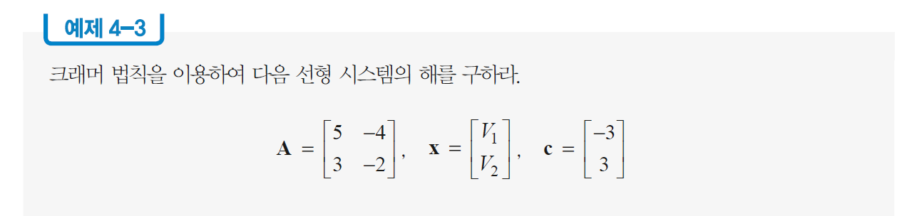
선형방정식

Slide 26



선형방정식
풀이
❶ 행렬 A의 행렬식
❷ 상수 벡터 c를 행렬 A의 각 열에 대치한 행렬의 행렬식
❸ 크래머 법칙을 이용하여 구한 각각의 해

Slide 27
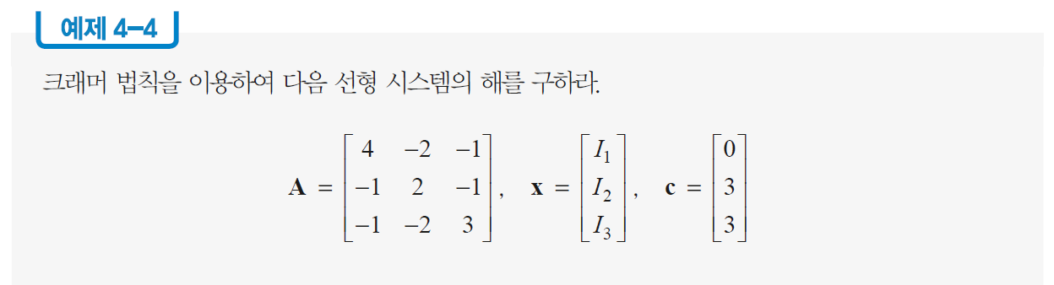
선형방정식

Slide 28
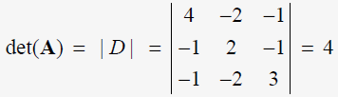
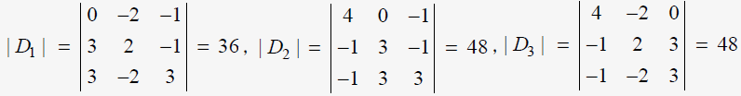
선형방정식
풀이
❶ 행렬 A의 행렬식
❷ 상수 벡터 c를 행렬 A의 각 열에 대치한 행렬의 행렬식
❸ 크래머 법칙을 이용하여 구한 각각의 해

Slide 29
4.2 미분방정식
:: Keywords
1차 미분방정식 | 2차 미분방정식 | 선형 동차 미분방정식
특성방정식 | 판별식

Slide 30


미분방정식
미분방정식의 개념 : 회로 소자의 조합에 따라 풀이가 달라요
미분 ^{Differentiation}
연속적이고 지속적인 변화량에 대한 순간 변화율
함수의 그래프에서 특정 지점에서 나타나는 접선의 기울기
원래 함수를 미분하여 생성되는 함수를 도함수 ^{Derivative}라 부름
미분방정식 ^{Differential equation}
하나 이상의 독립 변수(입력 변수)에 상응하여 의존하는 하나 이상의 종속 변수(출력 변수)의 도함수 또는 미분을 포함하는 방정식
간단한 형태의 미분방정식
c는 상수, y는 미지수, 는 도함수, t는 독립 변수

Slide 31


미분방정식
미분방정식의 개념 : 회로 소자의 조합에 따라 풀이가 달라요
미분방정식 ^{Differential equation}
1차 도함수만 포함하면 1차 미분방정식
2차 미분방정식은 2차 도함수 를 포함
n차 미분방정식은 n차 도함수 를 포함
회로 해석에서의 미분방정식
저항, 커패시터 혹은 인덕터의 조합으로 구성된 1차 회로
1차 미분방정식으로 나타냄
저항, 커패시터와 인덕터가 함께 구성된 병렬 2차 회로
2차 미분방정식으로 나타냄

Slide 32
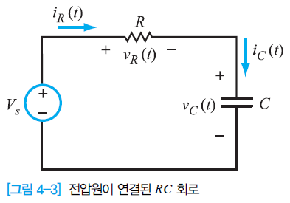


미분방정식
1차 미분방정식의 풀이 : 1차 회로의 풀이는 이것으로 O.K.
$RC$ 회로
저항과 커패시터로 구성된 1차 회로
전압원인 연결된 [그림 4-3]의 RC 회로를 해석
키르히호프의 전류 법칙을 적용

Slide 33



미분방정식
1차 미분방정식의 풀이 : 1차 회로의 풀이는 이것으로 O.K.
$RC$ 회로
키르히호프의 전압 법칙을 적용
옴의 법칙을 적용
식 (3.3)과 식 (4.10)을 식 (4.6)에 대입
식 (4.11)을 C로 나누어 표현된 식

Slide 34
미분방정식
1차 미분방정식의 풀이 : 1차 회로의 풀이는 이것으로 O.K.
RC 회로
다음과 같은 적분 인자 ^{Integral factor}를 이용
식 (4.13)을 식 (4.12)의 각 항에 곱함
식 (4.14)의 좌변 항은 다음과 같이 하나의 도함수로 묶어 표현
식 (4.15)의 전체를 적분
K_{C}는 적분 상수

Slide 35
미분방정식
1차 미분방정식의 풀이 : 1차 회로의 풀이는 이것으로 O.K.
RC 회로
커패시터에 흐르는 전압
식 (4.11)에서 전압원 V_{S} = 0인 경우
식 (4.18)을 풀기

Slide 36
미분방정식
1차 미분방정식의 풀이 : 1차 회로의 풀이는 이것으로 O.K.
RC 회로에서의 초깃값 문제
초기 조건을 가진 미분방정식을 초깃값 ^{Initial value} 문제라 부름
만일 식 (4.19)에서 커패시터의 초기 전압이 일 때 적분 상수
식 (4.19)를 다시 쓰기
초기 조건이 주어진다면 RC 회로 해석의 풀이 과정에서 커패시터에 흐르는 전압 v_{C} (t)에 대한 일반적인 해답을 구할 수 있음

Slide 37
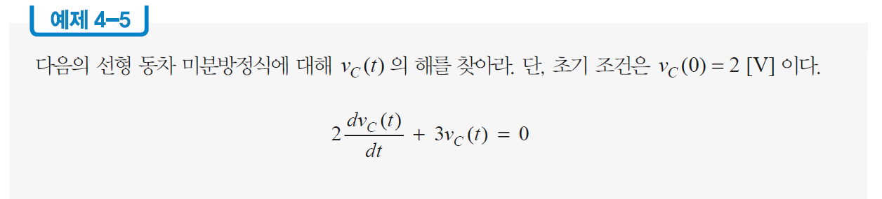
미분방정식

Slide 38




미분방정식
풀이
1차 도함수의 계수 2로 양변 나누기
식 (4.12)와 단순 비교하면 , 식 (4.13)의 적분인자를 양변에 곱하기
1차 도함수로 묶기
양변을 적분하면 v_{C}(t) = K_{C}e^{-3t/2}
초기 조건을 적용하면 v_{C}(0) = K_{C} = 2
구하는 해는 v_{C}(t) = 2e^{-1.5t} [V]

Slide 39
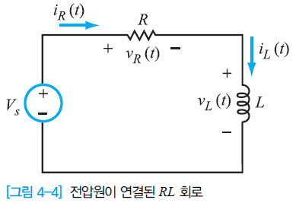

미분방정식
1차 미분방정식의 풀이 : 1차 회로의 풀이는 이것으로 O.K.
RL 회로
저항과 인덕터로 구성된 1차 회로
전압원이 연결된 [그림 4-4]의 RL 회로를 해석
키르히호프의 전압 법칙을 적용

Slide 40




미분방정식
1차 미분방정식의 풀이 : 1차 회로의 풀이는 이것으로 O.K.
RL 회로
키르히호프의 전류 법칙을 적용
옴의 법칙을 적용
인덕터에 흐르는 전류에 대한 1차 미분방정식
식 (4.23)을 L로 나눔

Slide 41
미분방정식
1차 미분방정식의 풀이 : 1차 회로의 풀이는 이것으로 O.K.
RL 회로
적분 인자를 이용
식 (4.25)를 식 (4.24)의 각 항에 곱함
식 (4.26)의 좌변 항을 정리하여 하나의 도함수로 묶음
식 (4.27)의 전체를 적분
K_{L}은 적분 상수

Slide 42
미분방정식
1차 미분방정식의 풀이 : 1차 회로의 풀이는 이것으로 O.K.
RL 회로
인덕터에 흐르는 전류
전압원을 제거한 선형 동차 미분방정식

Slide 43

미분방정식
1차 미분방정식의 풀이 : 1차 회로의 풀이는 이것으로 O.K.
RL 회로에서의 초깃값 문제
만일 식 (4.30)에서 인덕터의 초기 전류가 일 때 적분 상수
식 (4.30)를 다시 쓰기
초기 조건이 주어진다면 RL 회로 해석의 풀이 과정에서 인덕터에 흐르는 전류 i_{L}에 대한 일반적인 해답을 구할 수 있음

Slide 44
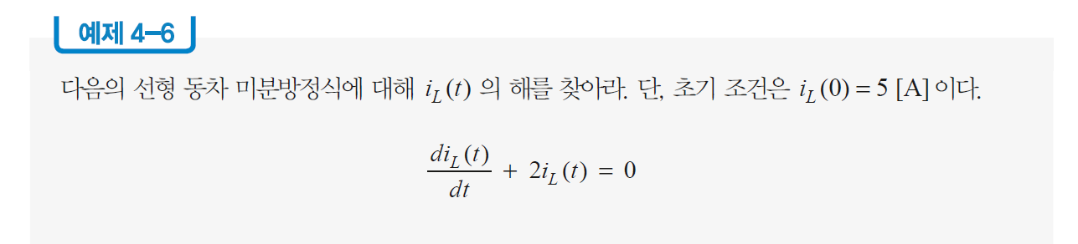
미분방정식

Slide 45



미분방정식
풀이
식 (4.12)와 단순 비교하면
식 (4.25)의 적분인자를 양변에 곱하기
1차 도함수로 묶기
양변을 적분하면 i_{L}(t) = K_{L}e^{-2t}
초기 조건을 적용하면 i_{L}(0) = K_{L} = 5
구하는 해는 i_{L}(t) = 5e^{-2t} [A]

Slide 46
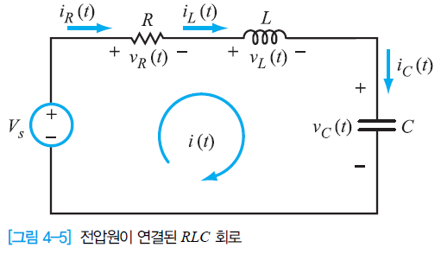
미분방정식
2차 미분방정식의 풀이 : 복잡한 회로를 해석할 수 있어요
RLC 회로
저항, 커패시터, 인덕터로 구성된 2차 회로
전압원이 연결된 [그림 4-4]의 RLC 회로를 해석
키르히호프의 전압 법칙을 적용

Slide 47



미분방정식
2차 미분방정식의 풀이 : 복잡한 회로를 해석할 수 있어요
RLC 회로
직렬로 연결된 각 소자에 흐르는 전류는 모두 동일
식 (4.33)을 이용하여 식 를 다시 쓰기
저항에 흐르는 전압

Slide 48

미분방정식
2차 미분방정식의 풀이 : 복잡한 회로를 해석할 수 있어요
RLC 회로
식 와 식 (4.34), 식 (4.35)를 식 (4.32)에 대입
식 (4.36)을 시간 t에 대해 미분하여 얻은 2차 미분방정식
2차 도함수의 계수 L로 식 (4.37)을 나눔
전압원을 제거한 후 얻은 2차 동차 미분방정식

Slide 49
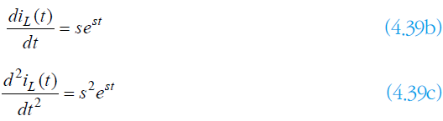

미분방정식
2차 미분방정식의 풀이 : 복잡한 회로를 해석할 수 있어요
RLC 회로
식 (4.38)을 풀기 위해 해의 형태를 다음과 같이 가정
인덕터 전류 i_{L}에 대한 1차 및 2차 도함수
식 (4.39)를 식 (4.38)에 대입

Slide 50



미분방정식
2차 미분방정식의 풀이 : 복잡한 회로를 해석할 수 있어요
RLC 회로
지수함수 e^{st}은 실수값 t에 대해 0이 아니므로 다시 쓴 식 (4.38)
특성방정식 ^{Characteristic equation} 또는 보조방정식 ^{Auxiliary equation}이라 부름
특성방정식의 근을 구하면 2차 미분방정식의 해를 구할 수 있음
특성방정식의 근 s
특성방정식은 판별식 ^{Discriminant}인 의 부호에 따라 다음과 같이 세 종류의 근을 가짐
과감쇠 ^{Overdamped} / 임계 감쇠 ^{Critically damped} / 부족 감쇠 ^{Underdamped}

Slide 51

미분방정식
2차 미분방정식의 풀이 : 복잡한 회로를 해석할 수 있어요
과감쇠 ^{Overdamped}
인 경우
특성방정식에서 서로 다른 두 개의 실수근 s₁과 s₂가 존재
식 (4.38)에 대한 2차 동차 미분방정식의 일반해
K₁과 K₂는 적분 상수

Slide 52



미분방정식
2차 미분방정식의 풀이 : 복잡한 회로를 해석할 수 있어요
임계 감쇠 ^{Critically damped}
인 경우
특성방정식에서 실중근 이 존재
식 (4.38)의 첫 번째 해
두 번째 해 i_{L2}(t)를 얻기 위해서 다음과 같이 가정
2차 미분방정식의 도함수 차수를 줄이는 방법을 이용

Slide 53
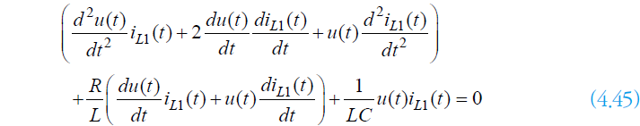
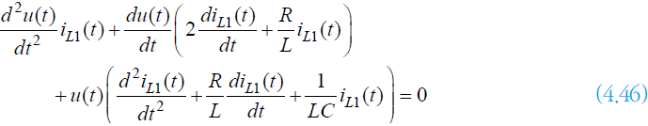
미분방정식
2차 미분방정식의 풀이 : 복잡한 회로를 해석할 수 있어요
임계 감쇠 ^{Critically damped}
식 (4.44)를 식 (4.38)에 대입
u(t)에 대한 내림차순으로 정리

Slide 54



미분방정식
2차 미분방정식의 풀이 : 복잡한 회로를 해석할 수 있어요
임계 감쇠 ^{Critically damped}
식 (4.46)의 두 번째 항을 계산
식 (4.40)을 이용하여 식 (4.46)의 세 번째 항을 계산
따라서 식 (4.46)을 다시 쓰기

Slide 55

미분방정식
2차 미분방정식의 풀이 : 복잡한 회로를 해석할 수 있어요
임계 감쇠 ^{Critically damped}
앞에서 구한 식 을 두 번 적분
K₃과 K₄는 적분 상수
식 (4.38)의 일반해는
K₁과 K₂는 적분 상수

Slide 56


미분방정식
2차 미분방정식의 풀이 : 복잡한 회로를 해석할 수 있어요
부족 감쇠 ^{Underdamped}
인 경우
서로 다른 두 개의 허수근 s₁과 s₂가 존재
α 와 β 는 실수
식 (4.38)에 대한 2차 동차 미분방정식의 일반해

Slide 57


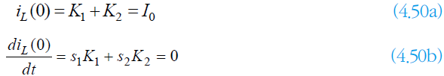
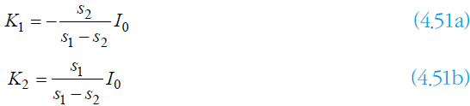
미분방정식
2차 미분방정식의 풀이 : 복잡한 회로를 해석할 수 있어요
부족 감쇠 ^{Underdamped}
만일 인덕터에 흐르는 초기 전류가 와
식 (4.43)에 대입한 후 얻은 두 개의 일차방정식
식 (4.50)을 풀면 적분 상수 K₁과 K₂는 다음과 같음

Slide 58
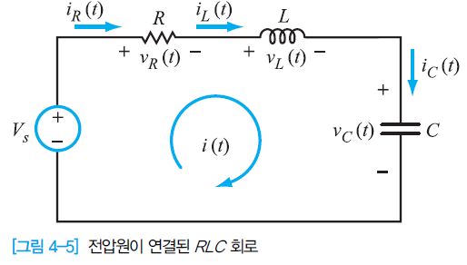
미분방정식
2차 미분방정식의 풀이 : 복잡한 회로를 해석할 수 있어요
RLC 회로
식 (4.38)을 커패시터 전압 v_{C}(t)에 대한 식으로 바꾸기
v_{C}(t)에 대한 [그림 4-5]의 회로 해석은 직접 확인

Slide 59
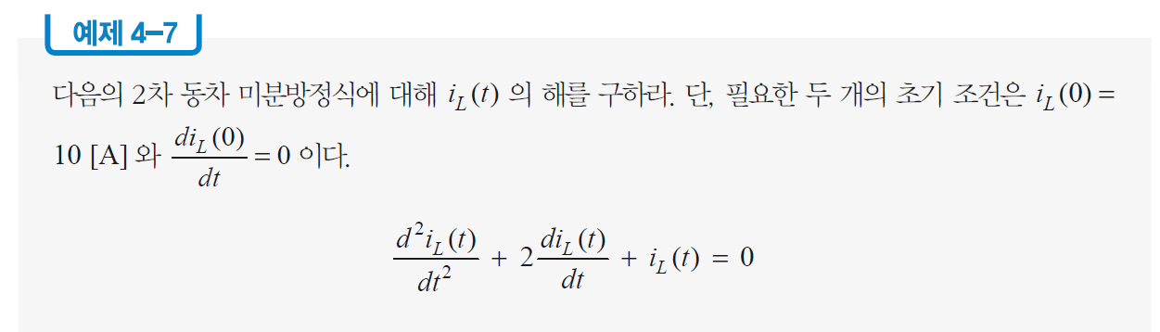
미분방정식

Slide 60

미분방정식
풀이
2차 동차 미분방정식을 특성방정식으로 바꾸기
s² + 2s + 1 = 0
특성방정식의 근
식 (4.47)을 이용
i_{L}(t) = K₁ e^{-t} + K₂ t e^{-t}
첫 번째 초기 조건 i_{L}(0) = 10 [A] 을 이용
i_{L}(0) = K₁ = 10

Slide 61



미분방정식
풀이
실중근에 대한 일반해를 미분
두 번째 초기 조건 을 이용
적분 상수는 K₁ = 10과 K₂ = 10
따라서 구하고자 하는 해
i_{L}(t) = (10 + 10 t )e^{-t}

Slide 62
4.3 복소수
:: Keywords
직교 형식 | 극 형식 | 절댓값 | 편각 | 켤레복소수 | 오일러 공식

Slide 63



복소수
복소수의 개념 : 시간 영역과 주파수 영역의 연결고리
복소수 ^{Complex number}
실수 부분을 나타내는 x와 실수 y와 허수 단위 ^{Imaginary unit} j(혹은 i)를 곱한 허수 부분을 더한 형태
허수 단위는 이므로 j ² = -1, j ³ = -j, j ⁴ = 1
복소수 z = x + jy에 대한 실수 부분과 허수 부분의 표현

Slide 64
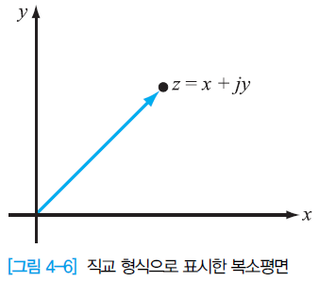
복소수
복소수의 개념 : 시간 영역과 주파수 영역의 연결고리
복소수의 직교 형식 ^{Rectangular form}
수평축(혹은 x축)은 실수축, 수직축(혹은 y축)은 허수축
복소수 z는 2차원 공간을 나타내는 벡터

Slide 65
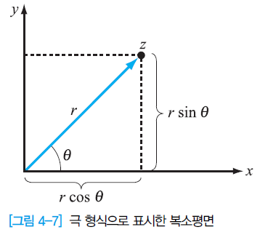

복소수
복소수의 개념 : 시간 영역과 주파수 영역의 연결고리
복소수의 극 형식 ^{Polar form}

Slide 66
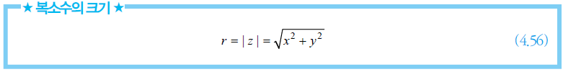
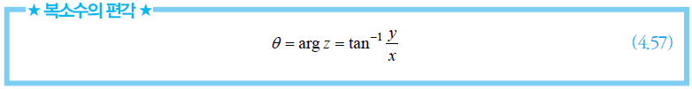
복소수
복소수의 개념 : 시간 영역과 주파수 영역의 연결고리
복소수의 크기
복소수의 편각 ^{Argument}
시계 방향으로 움직이는 각도는 음의 각도
반시계 방향으로 움직이는 각도는 양의 각도

Slide 67

복소수
복소수의 개념 : 시간 영역과 주파수 영역의 연결고리
직교 형식에서 극 형식으로의 변환
삼각함수의 기본 성질을 이용하여 x와 y를 표시
직교 좌표 (x, y)를 극 좌표 (r, θ)로 변환시킨 극 형식

Slide 68
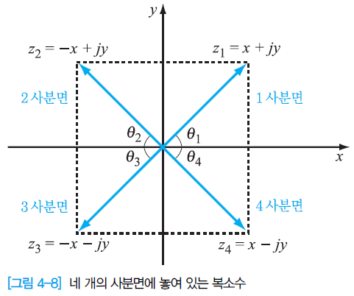
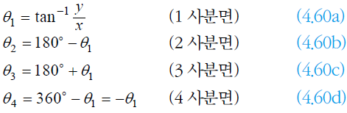
복소수
복소수의 개념 : 시간 영역과 주파수 영역의 연결고리
복소평면의 사분면 ^{Quadrant}

Slide 69
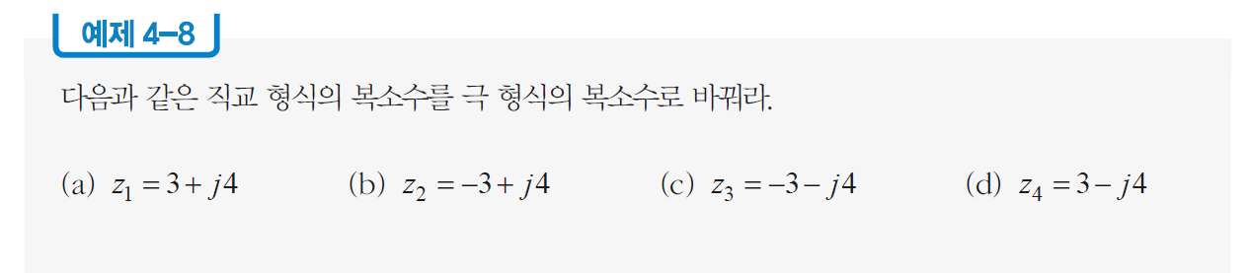
복소수

Slide 70

복소수
풀이
(a) 이므로 극 형식은
(b) 이므로 극 형식은
(c) 이므로 극 형식은
(d) 혹은 이므로
극 형식은

Slide 71
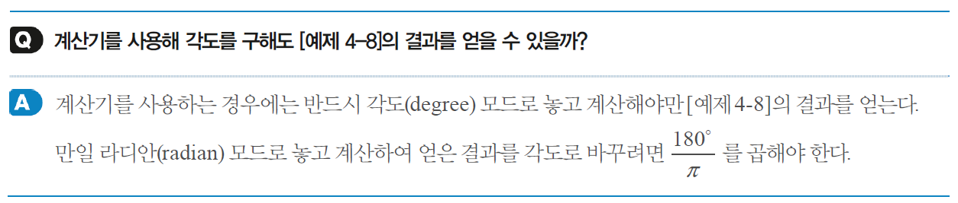
복소수

Slide 72

복소수
복소수의 개념 : 시간 영역과 주파수 영역의 연결고리
복소수의 곱셈
두 개의 서로 다른 복소수의 극 형식
극 형식을 취하는 복소수의 곱셈은 각각의 복소수의 크기는 서로 곱함
각도는 서로 더함

Slide 73

복소수
복소수의 개념 : 시간 영역과 주파수 영역의 연결고리
복소수의 나눗셈
유리화를 위해 켤레 복소수를 분모와 분자에 곱함
* 켤레 ^{Conjugate} 복소수는 주어진 복소수에서 허수 부분의 음의 부호 혹은
양의 부호를 바꾸는 것을 의미
극 형식을 취하는 복소수의 나눗셈은 각각의 복소수의 크기는 서로 나누고 각도는 분자의 각도에서 분모의 각도를 뺌

Slide 74
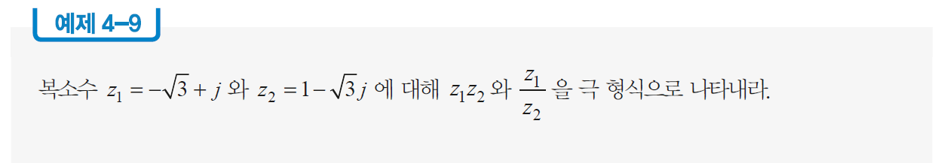
복소수

Slide 75

복소수
풀이
방법 ❶ : 두 개의 복소수를 먼저 곱하거나 나눈 후 극 형식으로 변환
두 개의 복소수를 먼저 곱하면
복소수의 크기와 각도를 구하기
따라서 극 형식은 다음과 같음

Slide 76

복소수
풀이
방법 ❶ : 두 개의 복소수를 먼저 곱하거나 나눈 후 극 형식으로 변환
두 개의 복소수를 켤레 복소수를 이용하여 나누기
복소수의 크기와 각도를 구하기
따라서 극 형식은 다음과 같음

Slide 77


복소수
풀이
방법 ❷ : 각각의 복소수를 극 형식으로 변환 후 곱셈 혹은 나눗셈을 실행
복소수 z₁에 대한 극 형식을 구하기
복소수 z₂에 대한 극 형식을 구하기

Slide 78

복소수
풀이
방법 ❷ : 각각의 복소수를 극 형식으로 변환 후 곱셈 혹은 나눗셈을 실행
복소수 z₁과 z₂의 곱셈
복소수 z₁과 z₂의 나눗셈

Slide 79
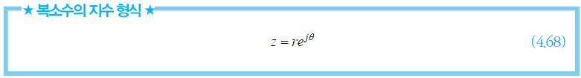

복소수
오일러 공식 : 지수함수와 삼각함수의 만남
오일러 공식 ^{Euler’s formula}
삼각함수 cos θ와 sin θ를 지수 함수 형태로 표현할 수 있음
전압 혹은 전류의 벡터 표시를 지수 함수로 바꿔 간편하게 계산할 수 있음

Slide 80

복소수
오일러 공식 : 지수함수와 삼각함수의 만남
삼각 함수에서 지수 함수로의 변환
오일러의 공식
식 (4.69)에서 지수함수의 각도 θ 를 –θ 로 바꾸기
지수함수의 크기
식 (4.69)와 식 (4.70)을 더하거나 빼기

Slide 81
복소수
오일러 공식 : 지수함수와 삼각함수의 만남
지수 함수에서 삼각 함수로의 변환
특성방정식이 허수근을 갖는 식 (4.49)
오일러의 공식을 이용
식 (4.73)을 정리
K₁ + K₂ = K₃ , (K₁ - K₂)j = K₄로 대체

Slide 82

복소수

Slide 83


복소수
풀이
(a)
(b) 지수함수의 기본 특성을 이용

